Slide 1
Hogyan lehet partnerünk a mesterséges intelligencia?
A mesterséges intelligencia (MI) egyre inkább a mindennapjaink részévé válik, és a szociális területen is számos lehetőséget kínál a hatékonyabb munkavégzésre. Az MI-vel való partnerség kulcsa a kölcsönös bizalom és a tudatos, etikus alkalmazás.
by Eszter Fehér

Slide 2
Mi a generatív mesterséges intelligencia?
1
Kreatív Megoldások
2
Személyre Szabott Tartalom
A generatív MI képes kreatív tartalmak, például szövegek, képek és zene előállítására.
A generatív MI lehetővé teszi, hogy egyedi és személyre szabott tartalmakat hozzunk létre.
3
Gyors Prototípusok
A generatív MI segítségével gyorsan készíthetünk prototípusokat, ötleteket és kísérleteket.

Slide 3
Miért érdemes a szociális szektorban használni a generatív MI-t?
Személyre Szabott Megoldások
Kreativitás és Innováció
Hatékonyság Növelése
A generatív MI új, innovatív megoldások kidolgozásában segíthet a szociális ágazatban.
A generatív MI-t használva hatékonyabbá és időtakarékosabbá tehetjük a munkánkat.
A generatív MI segítségével egyénre szabott támogatást és szolgáltatásokat nyújthatunk.

Slide 4
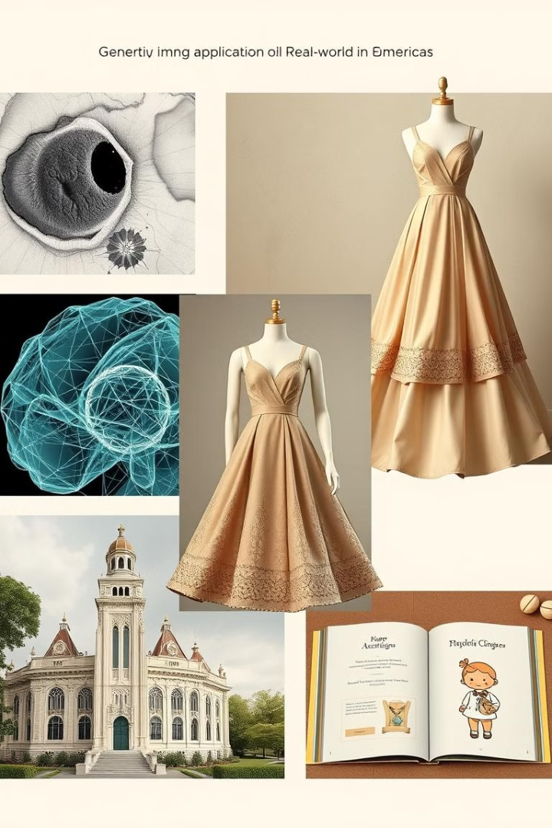
Példák a generatív MI alkalmazására a gyakorlatban
Szövegírás
Képalkotás
A generatív MI segíthet testre szabott szövegek, cikkek és beszédek írásában.
A generatív MI képes egyedi, kreatív képek létrehozására egy szöveges leírás alapján.
Tervezés és Prototípusok
Ügyfélszolgálat
A generatív MI használható új termékek, szolgáltatások vagy folyamatok tervezéséhez.
A generatív MI-vel személyre szabott válaszokat adhatunk az ügyfelek kérdéseire.

Slide 5
Milyen előnyökkel jár a generatív MI használata?
1
Időmegtakarítás
A generatív MI segíthet felgyorsítani a munkánkat, így több időnk marad a lényegi feladatokra.
2
Költséghatékonyság
A generatív MI-alapú megoldások gazdaságosabbak lehetnek, mint a hagyományos módszerek.
3
Személyre Szabás
A generatív MI lehetővé teszi, hogy egyedi, a felhasználók igényeihez igazodó tartalmakat hozzunk létre.

Slide 6
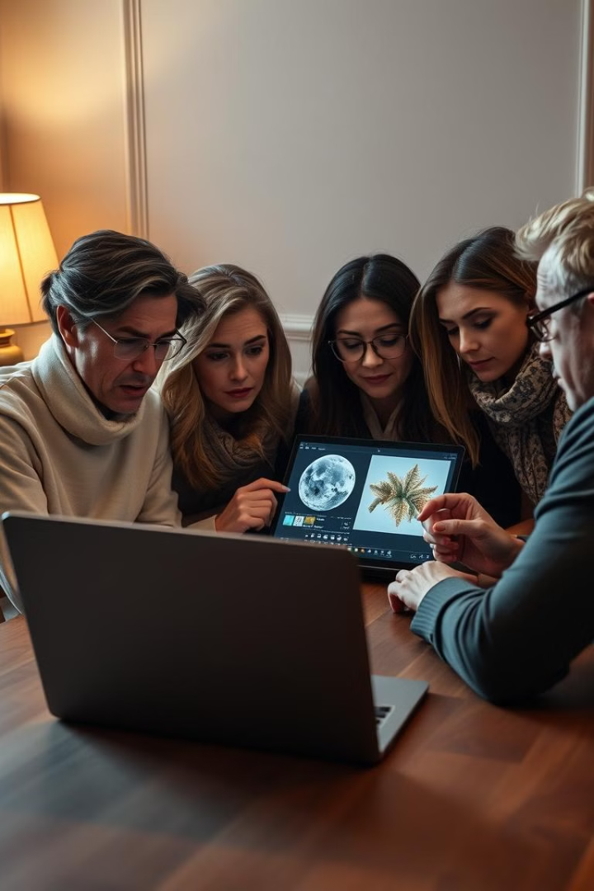
Mire kell figyelni a generatív MI alkalmazásakor?
1
Adatvédelem
2
Etikus Tervezés
Fontos, hogy a generatív MI alkalmazásakor betartsuk az adatvédelmi szabályokat.
A generatív MI-t úgy kell kialakítani, hogy az etikus és felelős legyen.
3
Átláthatóság
Az MI-alapú döntések és javaslatok hátterét világossá kell tenni a felhasználók számára.

Slide 7
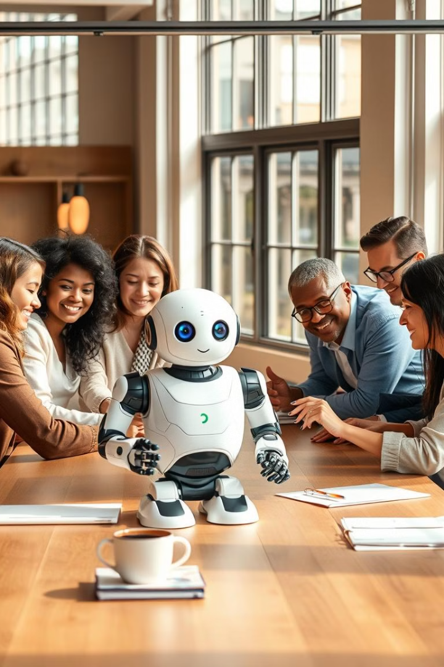
Hogyan építhetünk ki sikeres együttműködést az MI-vel?
Megértés
Értsétek meg a generatív MI képességeit és korlátait.
Bizalom
Építsetek ki kölcsönös bizalmat az MI-vel való együttműködésre.
Együttműködés
Dolgozzatok együtt az MI-vel a legjobb megoldások eléréséért.

Slide 8
Következtetések és legfontosabb tanácsok
Innováció
Együttműködés
A generatív MI segíthet innovatív és kreatív megoldásokat találni.
Az MI-vel való együttműködés kulcsfontosságú a sikeres alkalmazáshoz.
Etika
Fejlődés
Fontos, hogy az MI-t etikusan és felelősen alkalmazzuk.
A generatív MI segíthet növelni a hatékonyságot és a termelékenységet.

